Slide 1
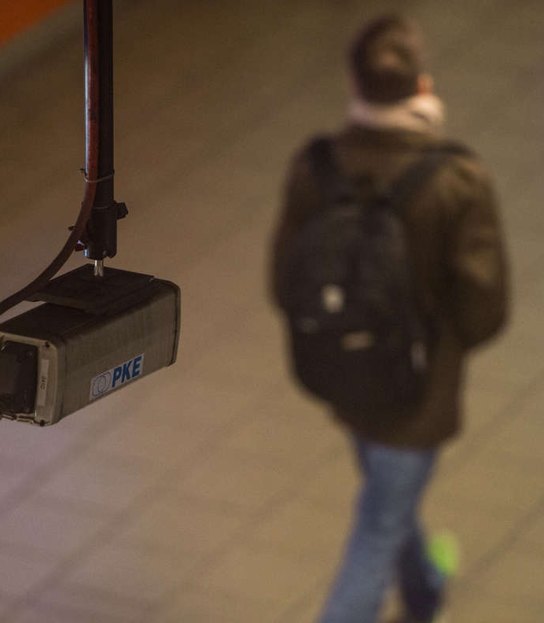
HỆ THỐNG PHÁT HIỆN
HÀNH VI BẤT THƯỜNG
TRONG VIDEO CCTV
Khảo sát bài toán và thiết kế sơ bộ
Học phần: Thiết kế hệ thống thông minh
[TÊN SINH VIÊN/NHÓM]
[MÃ SỐ SINH VIÊN]
[TÊN GIẢNG VIÊN]
[NGÀY BÁO CÁO]
Notes:
Đây là báo cáo kết quả tìm hiểu trong tuần đầu của dự án. Đề tài hướng tới một hệ thống hỗ trợ nhân viên giám sát bằng cách tự động tính mức độ bất thường của từng đoạn video và phát cảnh báo khi phát hiện đối tượng hoặc chuyển động khác với bối cảnh bình thường. Trong tuần đầu, trọng tâm là xác định bài toán, khảo sát dữ liệu, lựa chọn hướng mô hình và thiết kế sơ bộ hệ thống. Dự án chưa bước vào giai đoạn huấn luyện nên bài trình bày chưa đưa ra số liệu thực nghiệm.
Nguồn:
- Ảnh minh họa: Mannheim24, https://www.mannheim24.de/mannheim/mannheim-kameras-alten-messplatz-bahnhof-paradeplatz-polizei-videoueberwachung-9616248.html

Slide 2
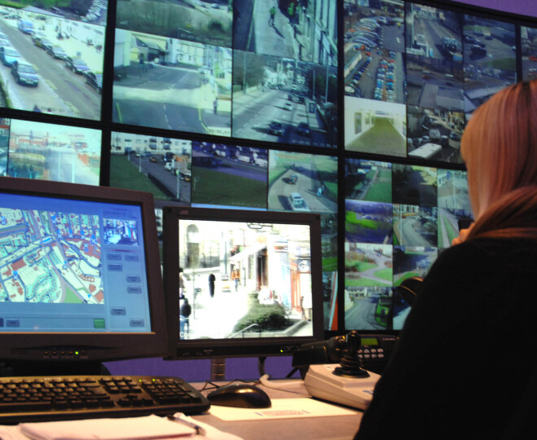
Bối cảnh giám sát video
02
Camera tạo ra lượng video lớn và hoạt động liên tục.
Người vận hành khó theo dõi đồng thời nhiều luồng hình ảnh.
Sự kiện bất thường xuất hiện ít nhưng thường cần phản ứng sớm.
Hệ thống AI có thể sàng lọc video và đề xuất thời điểm cần kiểm tra.
VAI TRÒ DỰ KIẾN
Hỗ trợ cảnh báo cho người vận hành. Con người vẫn xác minh sự kiện và đưa ra quyết định.
Notes:
Mục tiêu của đề tài không phải thay thế nhân viên giám sát. Hệ thống đóng vai trò bộ lọc, giúp xác định đoạn video có dấu hiệu khác thường để con người kiểm tra. Trong thực tế, một người không thể quan sát tập trung nhiều camera trong thời gian dài. Tuy nhiên, việc phát cảnh báo sai quá nhiều cũng làm hệ thống mất giá trị. Vì vậy, ngoài chỉ số trên dataset, dự án cần quan tâm đến số cảnh báo giả, độ trễ và tốc độ xử lý.
Nguồn:
- Ảnh minh họa: North Lanarkshire Council, https://www.northlanarkshire.gov.uk/news/community-safety-hub-supporting-vulnerable-residents

Slide 3
Phát biểu bài toán và phạm vi
03
Học quy luật hoạt động bình thường từ video camera cố định, sau đó phát hiện frame hoặc đoạn thời gian có đối tượng và chuyển động khác với quy luật đã học.
▶
AI
!
ĐẦU VÀO
XỬ LÝ
ĐẦU RA
Video có sẵn, webcam hoặc luồng RTSP.
Chuỗi 8 đến 16 frame liên tiếp.
Học quy luật bình thường.
Tính mức độ sai khác theo frame.
Anomaly score cho từng frame.
Trạng thái bình thường hoặc cảnh báo.
Thời gian và hình ảnh của sự kiện nghi ngờ.
PHẠM VI PHIÊN BẢN ĐẦU
Camera cố định tại khu vực dành cho người đi bộ. Không nhận dạng khuôn mặt, danh tính hoặc ý định của con người.
Notes:
Khái niệm bất thường phụ thuộc vào bối cảnh. Xe đạp là bình thường trên đường giao thông nhưng có thể là bất thường trong lối đi chỉ dành cho người đi bộ. Vì vậy, dự án giới hạn bối cảnh ở camera cố định và tập trung vào bất thường về đối tượng hoặc chuyển động. Phiên bản đầu chưa giải quyết các khái niệm mang tính ý định như trộm cắp hoặc hành vi đáng ngờ. Đầu ra chính là một điểm số theo frame, sau đó hệ thống áp dụng quy tắc thời gian để quyết định cảnh báo.
Chuẩn bị trao đổi:
Hỏi: Hệ thống có phát hiện được đánh nhau hoặc trộm cắp không? Trả lời: Không nên khẳng định với Ped2. Dataset này chủ yếu phù hợp với đối tượng và chuyển động bất thường trong lối đi bộ. Muốn xử lý bạo lực hoặc trộm cắp cần dataset và cách giám sát khác.
Nguồn:
- Ramachandra, B., Jones, M., Vatsavai, R. “Street Scene: A New Dataset and Evaluation Protocol for Video Anomaly Detection.” WACV 2020. https://openaccess.thecvf.com/content_WACV_2020/html/Ramachandra_Street_Scene_A_new_dataset_and_evaluation_protocol_for_video_WACV_2020_paper.html

Slide 4
Cách học từ dữ liệu bình thường
04
GIAI ĐOẠN HUẤN LUYỆN
GIAI ĐOẠN KIỂM TRA
Video bình thường được dùng để mô hình học hình ảnh và chuyển động thường gặp.
Video mới chứa cả frame bình thường và bất thường. Frame khác nhiều so với quy luật đã học sẽ nhận anomaly score cao.
FRAME
BÌNH THƯỜNG
MODEL
QUY LUẬT
BÌNH THƯỜNG
FRAME
MỚI
MODEL
ANOMALY
SCORE CAO
VAI TRÒ CỦA NHÃN
Nhãn bất thường không tham gia huấn luyện. Nhãn chỉ dùng để đánh giá kết quả trên tập test.
Notes:
Trong nhiều bài báo, cách thiết lập này được gọi là unsupervised video anomaly detection. Một tên mô tả chính xác hơn là one-class hoặc normal-only learning vì quá trình huấn luyện biết trước rằng video train chứa hành vi bình thường. Cách tiếp cận này phù hợp khi bất thường hiếm và không thể liệt kê đầy đủ. Model không học tên của từng hành vi xấu. Model học mẫu bình thường, sau đó đo mức độ sai khác của dữ liệu mới.
Chuẩn bị trao đổi:
Hỏi: Vì sao chọn cách học chỉ từ video bình thường? Trả lời: Sự kiện bất thường hiếm và không thể thu thập đầy đủ mọi loại. Học từ hoạt động bình thường giúp model có cơ hội phát hiện cả những mẫu bất thường chưa xuất hiện trong dữ liệu huấn luyện.

Slide 5
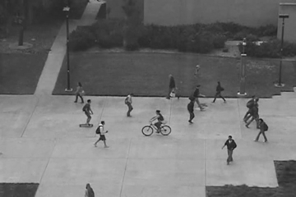
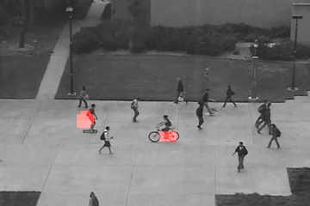
UCSD Ped2
05
Bối cảnh: lối đi bộ, camera cố định đặt ở vị trí cao.
Kích thước ảnh: khoảng 360 × 240 pixel.
Training: 16 clip chỉ chứa hoạt động bình thường.
Testing: 12 clip chứa cả bình thường và bất thường.
Bất thường thường gặp: xe đạp, skateboard, xe nhỏ và chuyển động khác quy luật.
VAI TRÒ TRONG DỰ ÁN
Dataset phát triển chính vì dung lượng nhỏ, ground truth rõ ràng và phù hợp huấn luyện trên Colab hoặc Kaggle.
Ảnh minh họa từ dataset
Nguồn: UCSD Statistical Visual Computing Lab.
Notes:
Ped2 là lựa chọn phù hợp để xây dựng proof of concept vì dataset tương đối nhỏ và bối cảnh rõ ràng. Model có thể học rằng hoạt động bình thường chủ yếu là người đi bộ theo một số hướng quen thuộc. Xe đạp, skateboard hoặc xe nhỏ tạo ra sự khác biệt về hình dáng và chuyển động. Hạn chế quan trọng là Ped2 chỉ đại diện cho một cảnh cụ thể. Kết quả tốt trên Ped2 chưa đủ chứng minh mô hình có thể triển khai trên mọi camera.
Chuẩn bị trao đổi:
Hỏi: Vì sao chọn Ped2? Trả lời: Ped2 có dung lượng nhỏ, split rõ ràng và ground truth theo frame. Dataset phù hợp để người mới xây dựng và kiểm tra toàn bộ pipeline trong thời gian giới hạn.
Nguồn:
- Mahadevan, V., Li, W., Bhalodia, V., Vasconcelos, N. “Anomaly Detection in Crowded Scenes.” CVPR 2010. http://www.svcl.ucsd.edu/projects/anomaly/
- Li, W., Mahadevan, V., Vasconcelos, N. “Anomaly Detection and Localization in Crowded Scenes.” IEEE TPAMI, 2014. https://www.svcl.ucsd.edu/publications/journal/2013/pami.anomaly/pami_anomaly.pdf
- Ảnh minh họa từ trang chính thức UCSD Anomaly Detection Dataset: http://www.svcl.ucsd.edu/projects/anomaly/

Slide 6
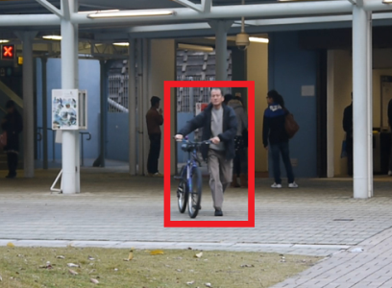
CUHK Avenue
06
Bối cảnh: lối đi trong khuôn viên trường, video màu.
Tổng số: 30.652 frame.
Training: 16 video chứa tình huống bình thường.
Testing: 21 video chứa cả bình thường và bất thường.
Ground truth gồm thời gian và vùng xảy ra sự kiện.
16
21
THÁCH THỨC
Dataset có rung camera, một số outlier trong tập train và các mẫu bình thường xuất hiện ít.
video training
video testing
Ảnh minh họa từ dataset
Nguồn: CUHK Avenue Dataset.
Notes:
Avenue đa dạng hơn Ped2 và cung cấp bounding box cho vùng bất thường. Dataset phù hợp để kiểm tra liệu cùng một pipeline có hoạt động trong bối cảnh khác hay không. Tuy nhiên, Avenue và Ped2 khác về camera, màu sắc, nền và loại hành vi. Nếu dùng model train trên Ped2 để test trực tiếp trên Avenue, model có thể phản ứng với sự thay đổi bối cảnh thay vì hành vi bất thường.
Chuẩn bị trao đổi:
Hỏi: Vì sao cần Avenue? Trả lời: Avenue đa dạng hơn Ped2 và có thông tin vùng bất thường. Dataset giúp kiểm tra liệu cùng phương pháp có hoạt động trên một bối cảnh khác hay không.
Nguồn:
- Lu, C., Shi, J., Jia, J. “Abnormal Event Detection at 150 FPS in MATLAB.” ICCV 2013. https://www.cse.cuhk.edu.hk/~leojia/projects/detectabnormal/dataset.html
- Ảnh minh họa từ trang chính thức CUHK Avenue Dataset: https://www.cse.cuhk.edu.hk/~leojia/projects/detectabnormal/dataset.html

Slide 7
Chiến lược sử dụng hai dataset
07
CHIẾN LƯỢC THỰC NGHIỆM ĐỀ XUẤT
Thí nghiệm | Dữ liệu huấn luyện | Dữ liệu kiểm tra | Mục đích
Thí nghiệm chính | Ped2 Train | Ped2 Test | Phát triển và kiểm tra mô hình
Xác nhận dataset thứ hai | Avenue Train | Avenue Test | Kiểm tra tính ổn định của phương pháp
Thí nghiệm nâng cao | Ped2 Train | Avenue Test | Đánh giá khả năng tổng quát hóa chéo miền
RỦI RO CROSS-DOMAIN
Khác biệt camera và bối cảnh có thể tạo anomaly score cao ngay cả khi hành vi vẫn bình thường.
Notes:
Giao thức chính nên tuân theo split chính thức của từng dataset. Ped2 Train được dùng để huấn luyện và Ped2 Test dùng để đánh giá. Sau khi pipeline ổn định, cùng mã nguồn được train lại trên Avenue Train và đánh giá trên Avenue Test. Việc train Ped2 rồi test Avenue vẫn có giá trị nhưng cần được gọi đúng là cross-domain hoặc zero-shot cross-domain evaluation. Nếu giảng viên bắt buộc một dataset chỉ dùng train và dataset còn lại chỉ dùng test, dự án phải xác định đây là câu hỏi nghiên cứu chính và chấp nhận rằng điểm số có thể giảm mạnh.
Chuẩn bị trao đổi:
Hỏi: Có thể train Ped2 rồi test Avenue không? Trả lời: Có thể, nhưng đây là cross-domain evaluation. Sự khác biệt về camera, nền và màu sắc có thể làm anomaly score tăng ngay cả khi hành vi bình thường. Vì vậy, kết quả cần được trình bày như một thí nghiệm tổng quát hóa, không thay thế đánh giá theo split chính thức.
Nguồn:
- Aich, A., Peng, K., Roy-Chowdhury, A. “Cross-Domain Video Anomaly Detection Without Target Domain Adaptation.” WACV 2023. https://openaccess.thecvf.com/content/WACV2023/papers/Aich_Cross-Domain_Video_Anomaly_Detection_Without_Target_Domain_Adaptation_WACV_2023_paper.pdf

Slide 8
Conv-Autoencoder
08
FRAME ĐẦU VÀO
CNN ENCODER
FEATURE
CNN DECODER
FRAME TÁI TẠO
SAI KHÁC
ANOMALY MAP
1
CNN Encoder nén frame thành feature.
GIẢ THUYẾT
Model học tốt các frame bình thường. Frame bất thường khó tái tạo hơn nên có sai số cao hơn.
2
CNN Decoder tái tạo lại frame đầu vào.
3
Sai số giữa frame gốc và frame tái tạo tạo thành anomaly score.
VAI TRÒ
Baseline đơn giản để kiểm tra data pipeline, training loop và cách tính điểm bất thường.
Notes:
Conv-Autoencoder là mô hình phù hợp cho người mới vì có cấu trúc rõ ràng. Encoder giảm kích thước ảnh và rút ra đặc trưng. Decoder cố gắng khôi phục ảnh ban đầu. Khi huấn luyện chỉ bằng ảnh bình thường, model được kỳ vọng sẽ tái tạo tốt các mẫu quen thuộc. Tuy nhiên, autoencoder đôi khi vẫn tái tạo được vật thể bất thường, và việc xử lý từng frame riêng lẻ làm model khó hiểu chuyển động. Vì vậy, Conv-Autoencoder đóng vai trò baseline thay vì mô hình cuối cùng.
Nguồn:
- Gong, D. et al. “Memorizing Normality to Detect Anomaly: Memory-Augmented Deep Autoencoder for Unsupervised Anomaly Detection.” ICCV 2019. https://openaccess.thecvf.com/content_ICCV_2019/html/Gong_Memorizing_Normality_to_Detect_Anomaly_Memory-Augmented_Deep_Autoencoder_for_Unsupervised_ICCV_2019_paper.html

Slide 9
Kiến trúc mô hình đề xuất
09
Chuỗi 8 frame được đưa qua CNN để tạo feature map. Temporal Transformer phân tích sự thay đổi theo thời gian và dự đoán feature của frame tiếp theo.
FEATURE
DỰ ĐOÁN
CHUỖI 8 FRAME
POSITIONAL
ENCODING
ResNet18
pretrained
FEATURE
ERROR
TRANSFORMER
ENCODER 2 LỚP
FEATURE MAP
FEATURE
THỰC TẾ
CÁC KHỐI CHÍNH
ResNet18 pretrained: trích xuất đặc trưng không gian.
Positional encoding: giữ thông tin thứ tự frame.
Transformer Encoder 2 lớp: học quan hệ thời gian.
Prediction head: dự đoán feature của frame tiếp theo.
Feature error: tạo anomaly score và anomaly map.
Notes:
CNN xử lý nội dung trong từng frame, còn Transformer mô hình hóa quan hệ giữa nhiều thời điểm. Phiên bản đầu sử dụng ResNet18 vì nhẹ hơn các backbone lớn. Nên giữ feature map không gian thay vì chỉ dùng một vector sau global average pooling, vì thông tin vị trí cần thiết để tạo anomaly map. Dự đoán feature tiếp theo nhẹ và ổn định hơn việc tái tạo toàn bộ ảnh. Nếu thời gian cho phép, dự án có thể bổ sung decoder để tạo ảnh dự đoán trực quan.
Chuẩn bị trao đổi:
Hỏi: Vì sao dùng Transformer? Trả lời: CNN lấy đặc trưng trong từng frame. Transformer phân tích quan hệ giữa nhiều frame liên tiếp, từ đó hỗ trợ phát hiện các chuyển động không theo quy luật đã học.
Hỏi: Làm sao biết Transformer thực sự có ích? Trả lời: So sánh hai cấu hình giống nhau, chỉ thay đổi việc có hoặc không có Transformer. Nếu các điều kiện huấn luyện giống nhau, chênh lệch kết quả thể hiện đóng góp của khối temporal attention.
Nguồn:
- Vaswani, A. et al. “Attention Is All You Need.” NeurIPS 2017. https://arxiv.org/abs/1706.03762
- Liu, W., Luo, W., Lian, D., Gao, S. “Future Frame Prediction for Anomaly Detection: A New Baseline.” CVPR 2018. https://openaccess.thecvf.com/content_cvpr_2018/html/Liu_Future_Frame_Prediction_CVPR_2018_paper.html

Slide 10
Kiến trúc hệ thống ứng dụng
10
LUỒNG XỬ LÝ CỦA HỆ THỐNG
1
Nhận video file,
webcam hoặc RTSP
2
Lấy mẫu và
tiền xử lý frame
3
Cửa sổ trượt
8 đến 16 frame
4
Model tính
anomaly score
7
Hiển thị và lưu
nhật ký sự kiện
6
Cảnh báo khi vượt ngưỡng
trong nhiều frame liên tiếp
5
Làm mượt score
theo thời gian
THÔNG TIN LƯU KHI CẢNH BÁO
Thời gian, anomaly score, ảnh đại diện và đoạn video ngắn của sự kiện.
Notes:
Một mô hình đạt AUROC cao chưa tự động trở thành hệ thống ứng dụng. Hệ thống cần xử lý đầu vào camera, duy trì buffer frame, tính điểm liên tục và quyết định khi nào tạo cảnh báo. Nếu chỉ dựa vào một frame vượt ngưỡng, hệ thống dễ báo giả do nhiễu hoặc thay đổi ánh sáng. Vì vậy, dự án dự kiến làm mượt anomaly score và yêu cầu nhiều frame liên tiếp vượt ngưỡng. Demo cuối kỳ cần lưu lại bằng chứng để người vận hành có thể xem lại sự kiện.
Chuẩn bị trao đổi:
Hỏi: Hệ thống có chạy thời gian thực không? Trả lời: Dự án chưa cam kết trước khi đo. ResNet18 và Transformer nhỏ được chọn để giảm chi phí tính toán. Giai đoạn đánh giá sẽ báo cáo FPS và latency trên thiết bị thực tế.

Slide 11
Tiêu chí đánh giá
11
ĐÁNH GIÁ TRÊN DATASET
ĐÁNH GIÁ HỆ THỐNG
Frame-level AUROC: khả năng xếp frame bất thường cao hơn frame bình thường.
Average Precision: phù hợp khi frame bất thường chiếm tỷ lệ nhỏ.
Precision, Recall và F1 tại một ngưỡng cảnh báo cụ thể.
Số cảnh báo giả trên mỗi giờ video.
Độ trễ từ khi sự kiện bắt đầu đến khi hệ thống cảnh báo.
Tốc độ xử lý theo FPS và thời gian inference.
ROC CURVE
Minh họa
Khả năng sử dụng
TPR
Metric trên dataset cần đi cùng cảnh báo giả, độ trễ và tốc độ xử lý.
FPR
NGUYÊN TẮC
Chọn ngưỡng bằng tập validation. Không dùng nhãn test để điều chỉnh ngưỡng hoặc siêu tham số.
Notes:
AUROC là metric xếp hạng, không phải tỷ lệ dự đoán đúng tại một ngưỡng. Một hệ thống có AUROC tốt vẫn có thể tạo nhiều cảnh báo giả khi triển khai. Vì vậy, dự án cần bổ sung Average Precision, precision, recall và F1. Đối với demo ứng dụng, số cảnh báo giả trên mỗi giờ và độ trễ cảnh báo có ý nghĩa trực tiếp hơn. Ngưỡng phải được xác định từ validation, tốt nhất là một phần dữ liệu bình thường được giữ lại từ tập train.
Chuẩn bị trao đổi:
Hỏi: Ngưỡng cảnh báo được chọn như thế nào? Trả lời: Giữ lại một phần dữ liệu bình thường làm validation. Phân bố anomaly score của validation được dùng để đặt ngưỡng. Không dùng nhãn test để tìm ngưỡng vì sẽ gây data leakage.
Hỏi: AUC cao có nghĩa hệ thống ứng dụng tốt không? Trả lời: Không hoàn toàn. AUROC cho biết khả năng xếp hạng frame nhưng không phản ánh trực tiếp số cảnh báo giả ở một ngưỡng cụ thể. Dự án cần báo cáo thêm precision, recall, F1, cảnh báo giả trên mỗi giờ và độ trễ.
Nguồn:
- Ramachandra, B., Jones, M., Vatsavai, R. “Street Scene: A New Dataset and Evaluation Protocol for Video Anomaly Detection.” WACV 2020. https://openaccess.thecvf.com/content_WACV_2020/html/Ramachandra_Street_Scene_A_new_dataset_and_evaluation_protocol_for_video_WACV_2020_paper.html

Slide 12
Thiết kế thí nghiệm
12
MÔ HÌNH SO SÁNH
ABLATION ƯU TIÊN
Baseline: Conv-Autoencoder.
Mô hình chính: CNN và Temporal Transformer.
Mở rộng nếu còn thời gian: ConvLSTM-Autoencoder.
Không có Transformer và có Transformer.
Sequence length 8 và 16.
Pixel reconstruction và feature prediction nếu đủ thời gian.
BẢNG KẾT QUẢ DỰ KIẾN
Model | AUROC | AP | F1 | Báo giả/giờ | FPS
Conv-AE | Chưa thực hiện | Chưa thực hiện | Chưa thực hiện | Chưa thực hiện | Chưa thực hiện
CNN-Transformer | Chưa thực hiện | Chưa thực hiện | Chưa thực hiện | Chưa thực hiện | Chưa thực hiện
Notes:
Thiết kế ban đầu có ba mô hình nhưng phạm vi tám tuần có thể quá lớn đối với người mới học AI. Vì vậy, Conv-Autoencoder và CNN-Transformer là hai mô hình bắt buộc. ConvLSTM chỉ thực hiện khi data pipeline và mô hình chính đã ổn định. Ablation quan trọng nhất là loại bỏ Transformer trong khi giữ các thành phần khác giống nhau. Thí nghiệm này cho biết Transformer có đóng góp thực sự hay không.

Slide 13
Kết quả khảo sát tuần 1 và rủi ro
13
KẾT QUẢ KHẢO SÁT TUẦN 1
RỦI RO CẦN KIỂM SOÁT
Xác định bài toán normal-only video anomaly detection.
Giới hạn bối cảnh ở camera cố định và khu vực dành cho người đi bộ.
Khảo sát UCSD Ped2 và CUHK Avenue.
Đề xuất Conv-Autoencoder làm baseline.
Thiết kế sơ bộ CNN và Temporal Transformer.
Xác định pipeline từ video đầu vào đến cảnh báo.
Rủi ro | Hướng xử lý
Chưa có nền tảng AI | Học PyTorch theo từng thành phần cần dùng
Dataset nhỏ và dễ overfit | Validation riêng, augmentation có kiểm soát
Ped2 và Avenue khác miền | Đánh giá cùng miền trước, cross-domain sau
Transformer tốn tài nguyên | ResNet18, sequence 8, Transformer 2 lớp
Báo giả do ánh sáng hoặc rung | Làm mượt score và kiểm tra nhiều frame liên tiếp
Notes:
Tuần đầu tập trung vào việc làm rõ bài toán trước khi viết model. Rủi ro lớn nhất là mở rộng phạm vi quá nhanh và đánh giá cross-domain như một bài test thông thường. Rủi ro thứ hai là dành quá nhiều thời gian cho Transformer trước khi data pipeline hoạt động. Cách triển khai dự kiến là xây baseline nhỏ trước, kiểm tra toàn bộ quá trình đọc dữ liệu, train, tính score và đánh giá, sau đó mới thay thế phần mô hình bằng CNN-Transformer.
Chú ý trước khi trình bày: Người dùng phải sửa các gạch đầu dòng trên theo tiến độ thực tế. Nếu chưa thực hiện một nội dung, đổi thành “Đang khảo sát” hoặc chuyển sang kế hoạch tuần tiếp theo.

Slide 14
Kế hoạch thực hiện
14
MỤC TIÊU TUẦN 2
LỘ TRÌNH 8 TUẦN
Tải và kiểm tra cấu trúc Ped2, Avenue.
Thống kê số video, frame, độ phân giải và tỷ lệ frame bất thường.
Hiển thị frame cùng ground truth để kiểm tra nhãn.
Viết PyTorch Dataset và DataLoader cho chuỗi 8 frame.
Tách validation từ dữ liệu bình thường.
Chạy thử một batch qua CNN nhỏ.
Tuần | Đầu ra chính
1 | Khảo sát bài toán, dataset và kiến trúc
2 | Data pipeline và thống kê dữ liệu
3 | Conv-Autoencoder baseline
4 đến 5 | CNN-Transformer và huấn luyện
6 | Đánh giá, ablation và cross-domain test
7 | Demo video, cảnh báo và nhật ký
8 | Báo cáo, kiểm tra và chuẩn bị bảo vệ
Notes:
Đầu ra quan trọng nhất của tuần 2 là data pipeline đúng. Cần kiểm tra trực quan ground truth, vì chỉ một lỗi lệch frame cũng làm toàn bộ metric sai. Mỗi mẫu đầu vào dự kiến có dạng batch, sequence, channel, height và width. Các sequence không được vượt qua ranh giới giữa hai video. Sau khi DataLoader ổn định, tuần 3 mới bắt đầu huấn luyện Conv-Autoencoder.

Slide 15
Kết luận tuần 1
15
Đề tài phù hợp với học phần và khả thi trong 8 tuần nếu giữ phạm vi camera cố định.
Ped2 phù hợp để phát triển mô hình. Avenue phù hợp để xác nhận phương pháp và khảo sát cross-domain.
Conv-Autoencoder là baseline bắt buộc. CNN-Transformer là mô hình chính.
Kết quả cần được đánh giá bằng cả metric học thuật và số cảnh báo giả.
Giá trị ứng dụng đến từ toàn bộ pipeline cảnh báo, không chỉ từ model.
BƯỚC TIẾP THEO
Hoàn thiện data pipeline và kiểm tra dữ liệu trước khi huấn luyện.
Notes:
Kết quả khảo sát cho thấy đề tài có thể thực hiện trong thời gian môn học nếu ưu tiên đúng thứ tự. Dự án sẽ bắt đầu bằng một baseline đơn giản, sau đó mới phát triển CNN-Transformer. Hai dataset được sử dụng theo split chính thức trước khi thực hiện thí nghiệm cross-domain. Mục tiêu cuối cùng không chỉ là đạt một chỉ số AUROC, mà còn tạo được demo tiếp nhận video, tính điểm bất thường, giảm cảnh báo giả và lưu lại sự kiện để người vận hành xem xét.

